Slide 1
我是讲书人
第一讲
主讲：应桢生
2023年9月7日

Slide 2
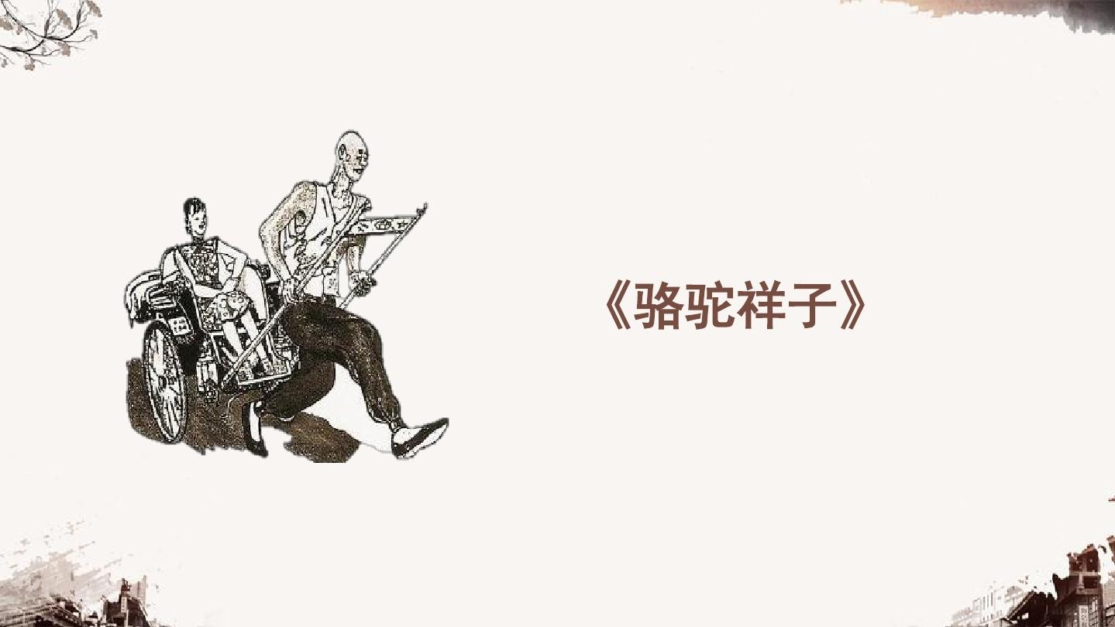
于细微处显深情
——《骆驼祥子》语言分析鉴赏

Slide 3

天是越来越冷了，祥子似乎没觉到。心中有了一定的主意，眼前便增多了光明；在光明中不会觉得寒冷。地上初见冰凌，连便道上的土都凝固起来，处处显出干燥，结实，黑土的颜色已微微发些黄，象已把潮气散尽。特别是在一清早，被大车轧起的土棱上镶着几条霜边，小风尖溜溜的把早霞吹散，露出极高极蓝极爽快的天；祥子愿意早早的拉车跑一趟，凉风飕进他的袖口，使他全身象洗冷水澡似的一哆嗦，一痛快。有时候起了狂风，把他打得出不来气，可是他低着头，咬着牙，向前钻，象一条浮着逆水的大鱼；风越大，他的抵抗也越大，似乎是和狂风决一死战。猛的一股风顶得他透不出气，闭住口，半天，打出一个嗝，仿佛是在水里扎了一个猛子。打出这个嗝，他继续往前奔走，往前冲进，没有任何东西能阻止住这个巨人；他全身的筋肉没有一处松懈，象被蚂蚁围攻的绿虫，全身摇动着抵御。这一身汗！等到放下车，直一直腰，吐出一口长气，抹去嘴角的黄沙，他觉得他是无敌的；看着那裹着灰沙的风从他面前扫过去，他点点头。风吹弯了路旁的树木，撕碎了店户的布幌，揭净了墙上的报单，遮昏了太阳，唱着，叫着，吼着，回荡着！忽然直驰，象惊狂了的大精灵，扯天扯地的疾走；忽然慌乱，四面八方的乱卷，象不知怎好而决定乱撞的恶魔；忽然横扫，乘其不备的袭击着地上的一切，扭折了树枝，吹掀了屋瓦，撞断了电线；可是，祥子在那里看着；他刚从风里出来，风并没能把他怎样了！

Slide 4

一、叠词的运用
文 中有三个重叠形式“处处、微微、早早”，说说它们和“处、微、早”相比，语意上各自有什么不同？
（1）三个重叠词语“处处、微微、早早”与“处、微、早”相比，语意得到了强化；
（2）“处处”是“到处”的意思，比“处”范围 更广，能突出地面的干燥、结实；
（3）“微微”表示程度不深，比“微”程度更轻，能表现出黄色之浅；
（4）“早早”意为很早，比“早”更突出祥子拉车的时间之早。

Slide 5
天是越来越冷了，祥子似乎没觉到。心中有了一定的主意，眼前便增多了光明；在光明中不会觉得寒冷。地上初见冰凌，连便道上的土都凝固起来，处处显出干燥，结实，黑土的颜色已微微发些黄，象已把潮气散尽。特别是在一清早，被大车轧起的土棱上镶着几条霜边，小风尖溜溜的把早霞吹散，露出极高极蓝极爽快的天；祥子愿意早早的拉车跑一趟，凉风飕进他的袖口，使他全身象洗冷水澡似的一哆嗦，一痛快。有时候起了狂风，把他打得出不来气，①可是他低着头，咬着牙，向前钻，象一条浮着逆水的大鱼；风越大，他的抵抗也越大，似乎是和狂风决一死战。猛的一股风顶得他透不出气，②闭住口，半天，打出一个嗝，仿佛是在水里扎了一个猛子。打出这个嗝，他继续往前奔走，往前冲进，没有任何东西能阻止住这个巨人；他全身的筋肉没有一处松懈，象被蚂蚁围攻的绿虫，全身摇动着抵御。这一身汗！等到放下车，直一直腰，吐出一口长气，抹去嘴角的黄沙，他觉得他是无敌的；看着那裹着灰沙的风从他面前扫过去，他点点头。风吹弯了路旁的树木，撕碎了店户的布幌，揭净了墙上的报单，遮昏了太阳，唱着，叫着，吼着，回荡着！忽然直驰，象惊狂了的大精灵，扯天扯地的疾走；忽然慌乱，四面八方的乱卷，象不知怎好而决定乱撞的恶魔；忽然横扫，乘其不备的袭击着地上的一切，扭折了树枝，吹掀了屋瓦，撞断了电线；可是，祥子在那里看着；他刚从风里出来，风并没能把他怎样了！

Slide 6
二、标点的运用
对文学作品来说，标点标示的停顿，有时很有表现力。文中有两处画横线部分，请任选 一处，分析其中的逗号是怎样增强表现力的。
①处，两个逗号将“低着头”“咬着牙”“向前钻”三个动作分隔开来，叙述完每个动作后进行停顿，突出了祥子拉车的艰难吃力。
②处的两个逗号将时间状语“半天”独立出来，起强调作用，突出“闭住口”的时间之长，凸显了狂风的猛烈和祥子在狂风中坚持 拉车的痛苦与窘态。

Slide 7
三、细节描写
祥子的衣服早已湿透，全身没有一点干松的地方;隔着草帽，他的头发已经全湿。地上的水过了脚面，湿裤子裹住他的腿，上面的雨直砸着他的头和背，横扫着他的脸。他不能抬头，不能睁眼，不能呼吸，不能迈步。他像要立定在水里，不知道哪是路，不晓得前后左右都有什么，只觉得透骨凉的水往身上各处浇。他什么也不知道了，只茫茫地觉得心有点热气，耳边有一片雨声。他要把车放下，但是不知放在哪里好。想跑，水裹住他的腿。他就那么半死半活地，低着头一步一步地往前拽。坐车的仿佛死在了车上，一声不出地任凭车夫在水里挣命。

Slide 8
